Slide 1
Mobile Application
Pertemuan 12

Slide 2

Flutter?
Flutter adalah kerangka kerja sumber terbuka oleh Google untuk membangun aplikasi multi-platform yang indah, dikompilasi secara asli, dari satu basis kode.
Memiliki prinsip:
Fast
Productive
Flexible

Slide 3
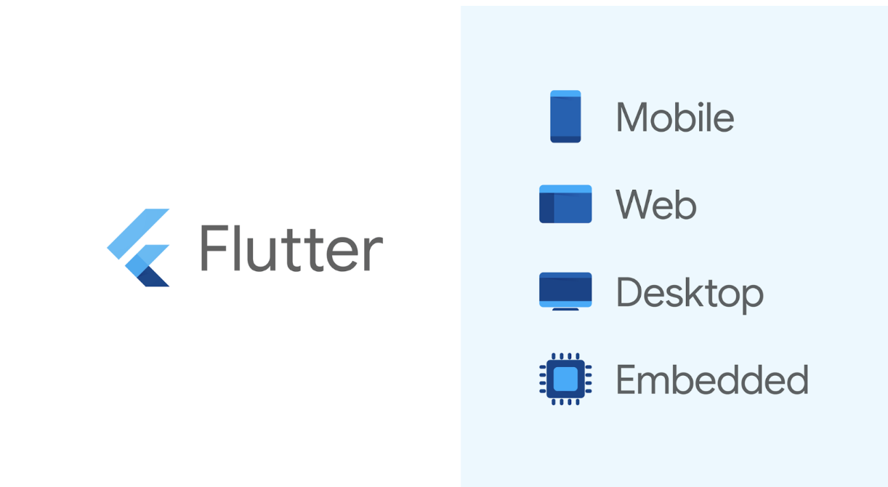
Sejarah Awal
Flutter awalnya merupakan proyek sumber terbuka untuk pengembangan aplikasi seluler.
Kemudian diperluas untuk mendukung platform seperti web, Windows, Google Fuchsia dan Linux.

Slide 4
Fitur Flutter
1. Hot Reload
Perubahan yang dilakukan oleh pengembang dapat dilihat secara instan dengan Hot Reload. Fitur ini sangat berguna bagi pengembang karena membuat perubahan terlihat di aplikasi itu sendiri. Karena perubahan yang dibuat terlihat dalam hitungan detik, pengembang dapat memperbaiki bug dalam waktu singkat.

Slide 5
Lanjutan
2. Cross-Platform Development
CPD menghemat waktu, tenaga dan uang. Dengan Flutter, Anda perlu menulis kode sekali, memelihara, dan dapat menggunakannya untuk dua aplikasi.

Slide 6
Lanjutan
3. Accessible Native Features and SDKs
Proses pengembangan aplikasi Anda menjadi mudah dan menyenangkan melalui kode asli Flutter, integrasi pihak ketiga, dan API platform.

Slide 7
Lanjutan
4. Minimal Code
Flutter dikembangkan menggunakan bahasa pemrograman Dart. Dart menggunakan kompilasi JIT dan AOT yang membantu meningkatkan waktu startup secara keseluruhan, berfungsi dan mempercepat kinerja

Slide 8
Lanjutan
5. Widgets
Di Flutter, widget lebih unggul. Ia mampu mengembangkan widget yang dapat disesuaikan dan kompleks. Yang terpenting, Flutter memiliki semua set widget dari Material Design dan paket Cupertino dan membantu memberikan pengalaman bebas kesalahan dalam hal ini di atas semua platform lainnya.

Slide 9
Lanjutan
6. Native Feel and Features
Flutter memungkinkan Anda menggunakan kode Java, Obj-C, dan Swift yang ada untuk mendapatkan kunci fitur asli yang spesifik untuk platform. Kamera dan Geolokasi adalah fitur yang terhubung dengan penggunaan bahasa asli dan menawarkan Anda kenyamanan bekerja dalam bahasa asli dan menyediakan akses ke fitur asli platform iOS dan Android.

Slide 10
Mengapa Flutter?
Fast Development
Dengan fitur “hot reload”, pengembang dapat bereksperimen, membangun UI, menambah/menghapus fitur, menguji dan memperbaiki bug lebih cepat.
Sehingga mengurangi waktu pengembangan aplikasi secara keseluruhan.

Slide 11
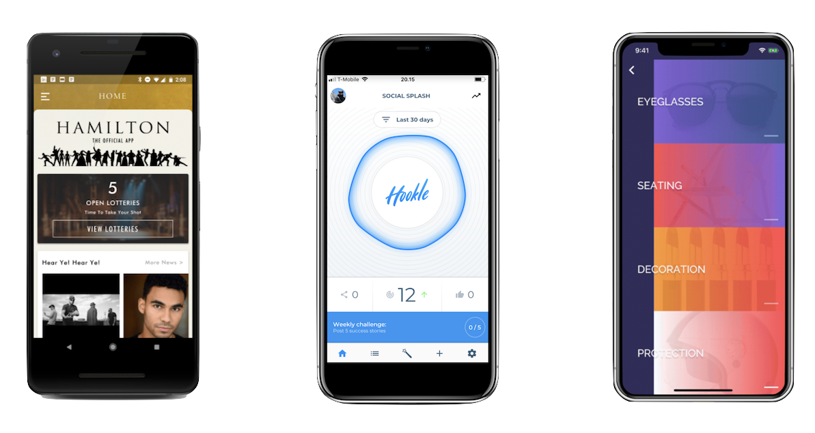
Lanjutan
Ekspresif dan Fleksible
Flutter memiliki arsitektur berlapis yang memungkinkan pengembang mengontrol setiap piksel di layar.
Dengan demikian, kustomisasi sangat sederhana di Flutter. Dan menganimasikan grafik, teks, video, dan kontrol lainnya tanpa batasan apa pun.
This Photo by Unknown author is licensed under CC BY.

Slide 12
Lanjutan
Native Performance
Widget Flutter menggabungkan semua perbedaan platform penting seperti pengguliran, navigasi, ikon, dan font. Ini memberikan pengalaman kinerja asli di iOS dan Android.

Slide 13
Lanjutan
Dart Language
Bahasa pemrograman Dart dikembangkan oleh Google dan ditujukan untuk aplikasi seluler, desktop, backend, dan web. Ini adalah bahasa yang dioptimalkan untuk klien untuk aplikasi berperforma cepat di berbagai platform.

Slide 14
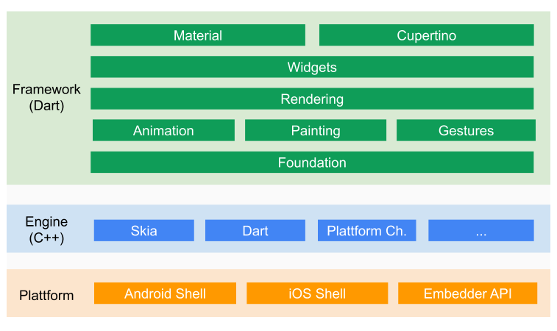
Lapisan Flutter

Slide 15
Dart Framework #1
Kelas Basic Foundational, dan layanan blok penyusun seperti animasi, lukisan, dan gerakan yang menawarkan abstraksi yang umum digunakan di atas fondasi yang mendasarinya.

Slide 16
Dart Framework #2
"Lapisan rendering" menyediakan abstraksi untuk menangani tata letak.
Dengan lapisan ini, pengembang dapat membuat pohon objek yang dapat dirender.
Yang kemudian dapat memanipulasi objek ini secara dinamis, dengan pohon secara otomatis memperbarui tata letak untuk mencerminkan perubahan

Slide 17
Dart Framework #3
"Lapisan widget" adalah abstraksi komposisi. Setiap objek render di lapisan rendering memiliki kelas yang sesuai di lapisan widget.
Selain itu, lapisan widget memungkinkan Anda menentukan kombinasi kelas yang dapat digunakan kembali. Ini adalah lapisan di mana model pemrograman reaktif diperkenalkan.

Slide 18
Dart Framework #3
Pustaka Material dan Cupertino menawarkan rangkaian kontrol komprehensif yang menggunakan primitif komposisi lapisan widget untuk mengimplementasikan bahasa desain Material atau iOS.

Slide 19


